Slide 1



Introdução À Aprendizagem de Máquina
Prof. Filipe Dwan Pereira
Aplicações e Métodos.
Notes:
Aprendizagem de máquina dá novas capacidades aos computadores

Slide 2
Introdução à Aprendizagem de máquina
Quem já usou aprendizagem de máquina de alguma forma?
    Toda vez que você pesquisa no Google o resultado é tão bom porque algumas aplicações aprenderam como ranquear as páginas.
    Quando o Facebook reconhece um amigo seu em uma foto que você postou.
    Cada vez que você lê um email sem spans é porque uma aplicação aprendeu a distiguir spam de não-spam.
Notes:
https://www.youtube.com/watch?v=BmkA1ZsG2P4
https://www.youtube.com/watch?v=dcZvhP-IqY4
https://www.youtube.com/watch?v=Bui3DWs02h4
https://www.youtube.com/watch?v=YuUIxpCA-EQ

Slide 3
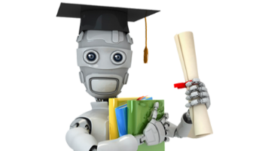
O que é aprendizagem de máquina?
“Um campo de estudo que dá aos computadores a habilidade de aprender sem ser explicitamente programado” – Arthur Samuel (1959)
Notes:
Desde o princípio os humanos são a fonte de inspiração dos computadores.

Slide 4
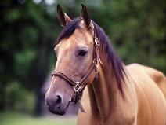
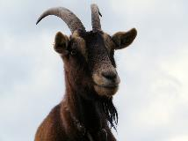
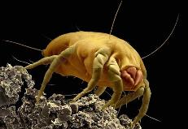
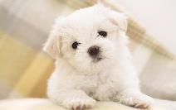
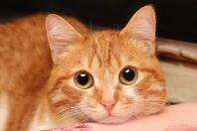
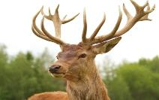
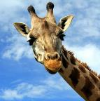

Exemplo – classificação ácero
ácero
Não é ácero
Não é ácero
ácero
ácero
Não é ácero
Notes:
Ácero em zoologia diz-se dos insetos sem antenas e dos moslucos sem tentáculos

Slide 5
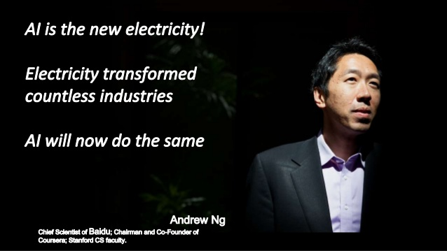
Introdução à Aprendizagem de máquina

Slide 6
Tipos de Aprendizagem de máquina
Aprendizagem de Máquina
Aprendizagem Supervisionada
Aprendizagem não supervisionada
Aprendizagem por reforço
Classificação
Agrupamento
Regressão
Associação

Slide 7
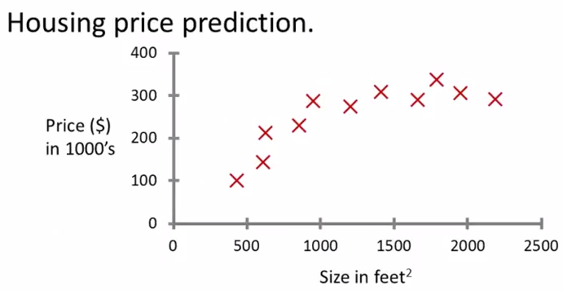
Aprendizagem supervisionada
Um empregado do ramo imobiliário coletou o tamanho (m²) e o preço de casas da sua redondeza. Segue os dados em um gráfico:
Aprendizagem supervisionada: “respostas certas” são dadas
Regressão: predição de valores contínuos. Ex.: preço.
Notes:
Digamos que você tem um amigo que chegou agora. Com base no gráfico, quanto você acha que vai custar uma casa de 750 m²?
First case: Linha reta
Secund case: função quadrática

Slide 8
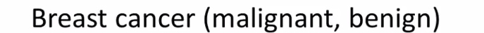
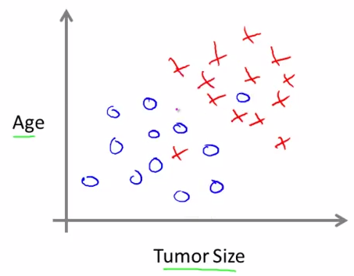
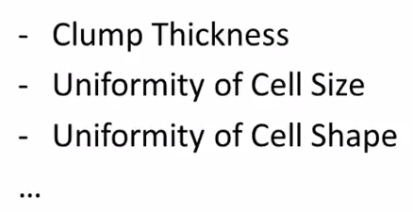
Aprendizagem supervisionada
Duas Características: tamanho e idade
Notes:
The tumor is likely benign than malign
Another machine learning problems you have more features.
Clump thickness = espessura do amontoado de células malignas

Slide 9
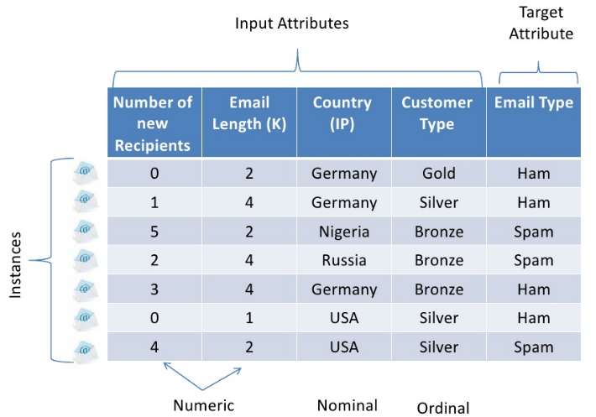
Classificação: spam ou ham
Notes:
Aprendizagem de máquina pode se comparar a tomar um bom vinho. Assim como as uvas são essenciais para a qualidade do vinho, os dados são para os algoritmos de AM. Além disso, a técnica para a produção do vinho é primordial, tal qual os métodos para fazer as predições.

Slide 10
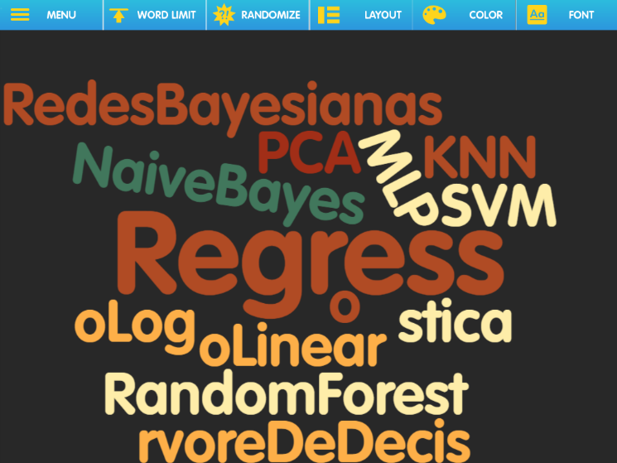
Algoritmos de Aprendizagem de máquina

Slide 11
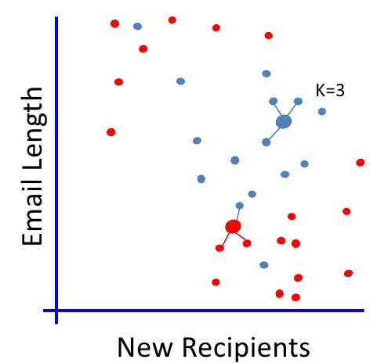
Algoritmo KNN (Detecção de Spam)

Slide 12
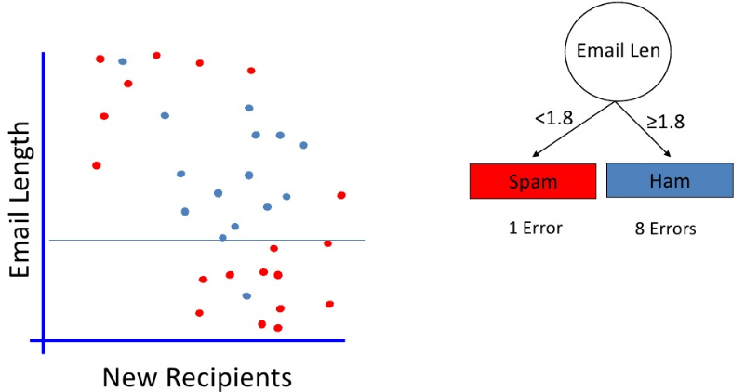
Algoritmo Árvore de Decisão (Detecção de Spam)

Slide 13
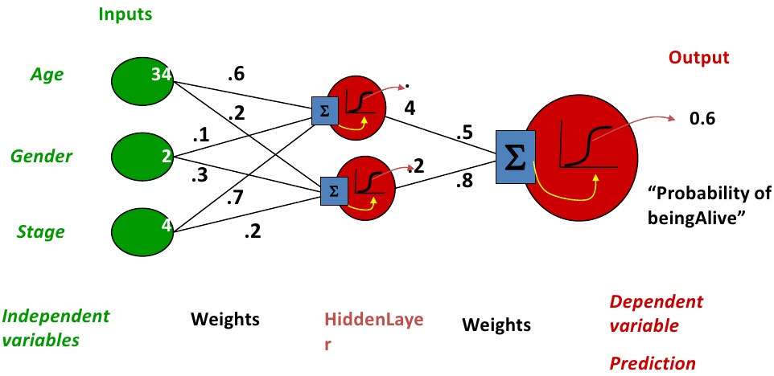
Algoritmo de Redes Neurais (vivo ou morto)
Notes:
MLP
Redes Recorrentes (RNN)
Redes Convolutivas
DBN
Restricted Bolztman Machine

Slide 14
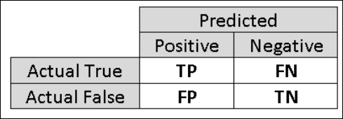
Como avaliar a aprendizagem
Em classificação use-se dados de uma matriz de confusão:

Slide 15
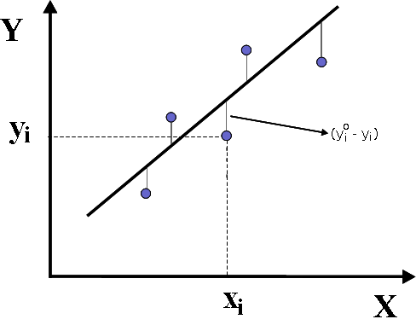
Como avaliar a aprendizagem
Em regressões normalmente é utilizado o métodos dos mínimos quadrados:

Slide 16
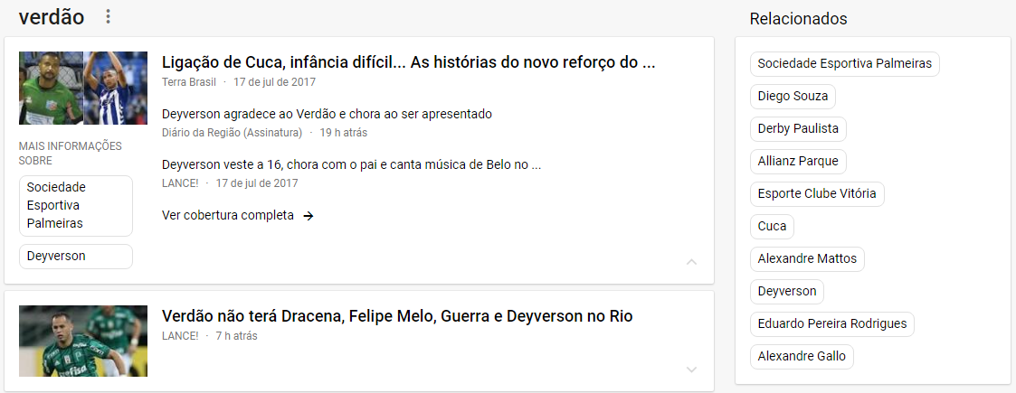
Aprendizagem Não-supervisionada
São dados exemplos sem as respostas certas;
Descobrir padrões, estruturadas, baixar dimensionalidade e etc.
Ex.: Agruamento de artigos por tópicos:
Notes:
Here is the dataset. You need to seek structure/pattern in the data.

Slide 17
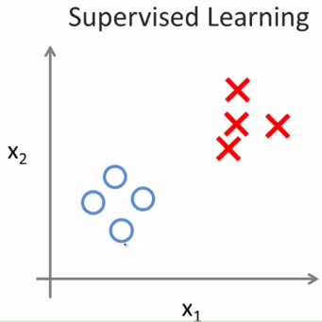
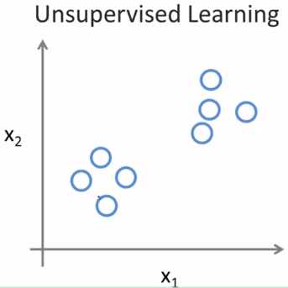
Supervisionado x Não-Supervisionado
Notes:
Unsupervised Learning doesn’t have labels.

Slide 18




Aprendizagem de máquina em grandes empresas
Notes:
Essas empresas liberam as técnicas para você usar, normalmente de graça.
Mas porquê? Os DADOS SÃO A MINA DE OURO!
Quando mais informações você tem, mais você consegue reconhecer padrões, prever comportamentos e alimentar essas redes de aprendizado.

Slide 19
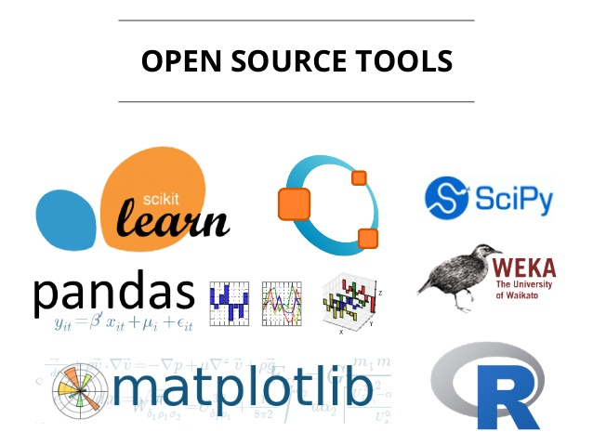
Ferramentas Aprendizagem de máquina

Slide 20

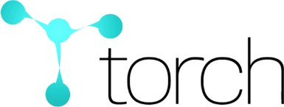





Ferramentas Aprendizagem Profunda

Slide 21





MOOCs com cursos de AM

Slide 22
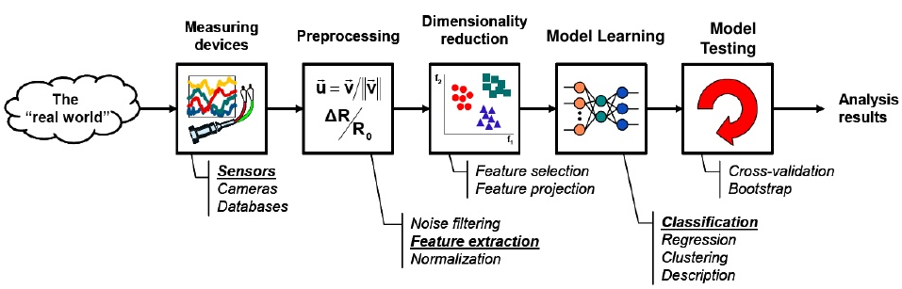
Resumindo (pipelines de AM):

Slide 23
Questão sobre ML
Como eu escolhe os atributos para incluir no modelo preditivo?
Que modelo (algoritmo de ML) eu devo usar?
Como eu otimizo o modelo para atingir uma performance melhor?
Como eu garanto que estou construindo um modelo capaz de generalizar?
Eu posso estimar quão bem meu modelo provavelmente irá em dados que ele ainda não viu?
Como eu posso interpretar as relações existentes nos dados?

Slide 24
Habilidades importantes
Estatística e probabilidade;
Álgebra linear;
Um pouco de cálculo;
Programação em alguma linguagem: python, R, Matlab, Java e etc;
Banco de dados.

Slide 25
Veículos Científicos: Journals
Journal of Machine Learning Research www.jmlr.org
Machine Learning
IEEE Transactions on Neural Networks
IEEE Transactions on Pattern Analysis and Machine Intelligence
Annals of Statistics
Journal of the American Statistical Association
...

Slide 26
Veículos Científicos: Conferences
International Conference on Machine Learning (ICML)
European Conference on Machine Learning (ECML)
Neural Information Processing Systems (NIPS)
Computational Learning
International Joint Conference on Artificial Intelligence (IJCAI)
ACM SIGKDD Conference on Knowledge Discovery and Data Mining (KDD)
IEEE Int. Conf. on Data Mining (ICDM)

Slide 27
Sources
“Statistical Pattern Recognition: A Review”
  Jain, Anil. K; Duin, Robert. P.W.; Mao, Jianchang (2000). “Statistical pattern recognition: a review”. IEEE Transtactions on Pattern Analysis and Machine Intelligence 22 (1): 4-37
“Machine Learning” Online Course
  Andrew Ng
  http://openclassroom.stanford.edu/MainFolder/CoursePage.php?course=MachineLearning
“Machine Learning” Course
  Kilian Weinberger
  http://www.cse.wustl.edu/~kilian/cse517a2010/

Slide 28
Image Sources
http://googlenewsblog.blogspot.com/2009_05_01_archive.html
https://www.coursera.org/course/ml
http://visionwang.com/2009/01/11/apples-iphoto-vs-googles-picasa-technology-and-strategy/
http://www.techhive.com/article/2024221/
http://forums.macrumors.com/showthread.php?t=480428
http://www.stanford.edu/class/cs224s/
http://en.wikipedia.org/wiki/Machine_learning

Slide 29
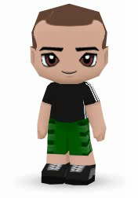



"Péssima ideia, a de que não se pode mudar”. Montaigne
;-)
filipedwan@gmail.com
filipedwan
@filipedwan

